Slide 1
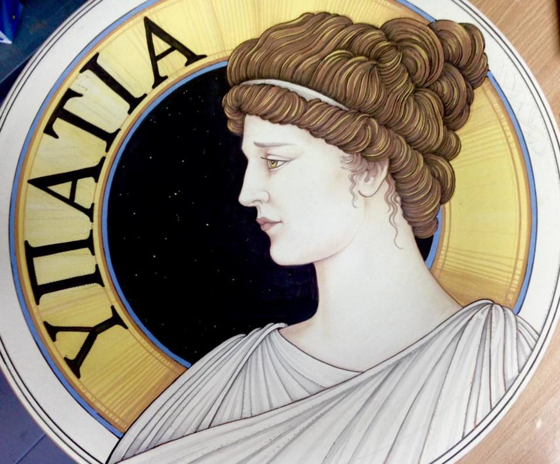
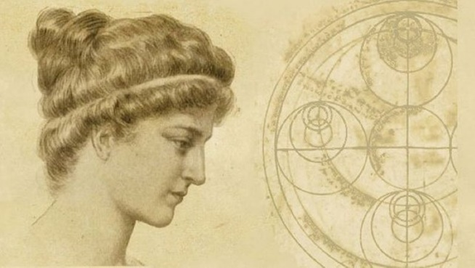
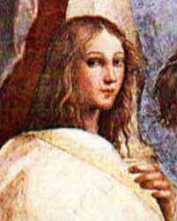
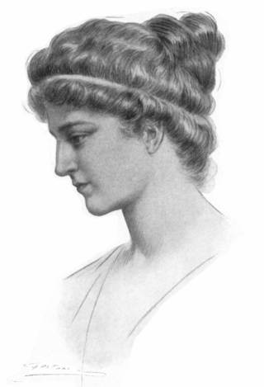
Ὑπατία
Libera Roberto II L2

Slide 2
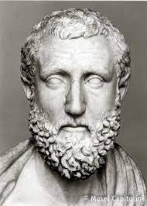
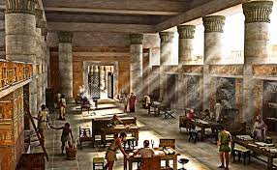
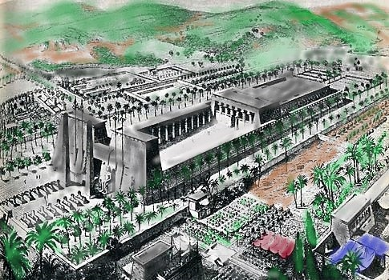
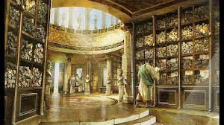
Ipazia nasce
ad Alessandria d’Egitto
fra il 350 e il 370
Madre ignota
Padre: Teone (illustre matematico e astronomo)
non si sa molto sulle sue caratteristiche fisiche
Era un centro intellettuale molto quotato
(biblioteca, musei)
Alessandria faceva parte della provincia egiziana dell’Impero Romano d’Oriente

Slide 3
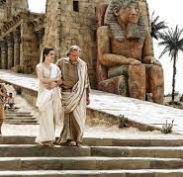
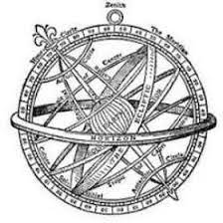
Il suo primo maestro, fu proprio suo padre
Realizzò strumenti utilissimi, come l’astrolabio, l’idroscopio e l’aerometro
Studiosa di astronomia: fu un’anticipatrice del sistema copernicano e contestatrice del sistema tolemaico

Slide 4
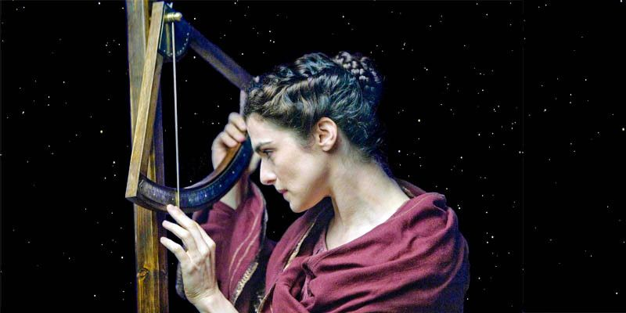
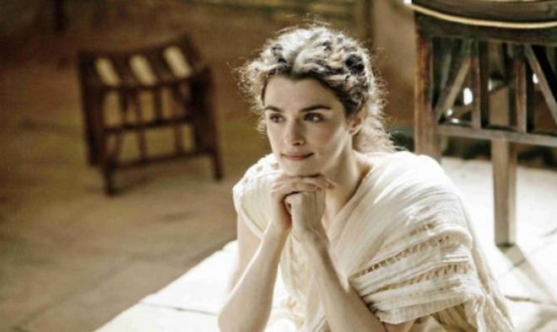
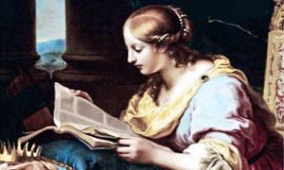
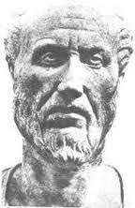
Studiosa di matematica:
per lei i numeri erano il linguaggio sacro dell’universo
Studiosa di filosofia:
seguiva la corrente neoplatonica, con Plotino

Slide 5
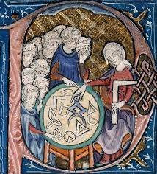
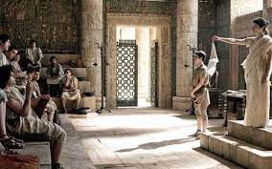
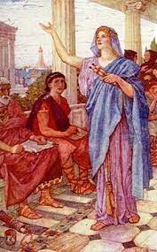
Amava la cultura classica
Fu una famosa e brillante insegnante
Non aveva pregiudizi: accettava chiunque fosse interessato alle sue lezioni
Purtroppo non ha lasciato scritti, ma ci sono testimonianze dei suoi allievi

Slide 6
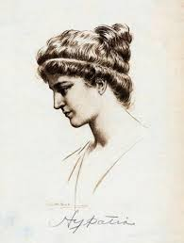
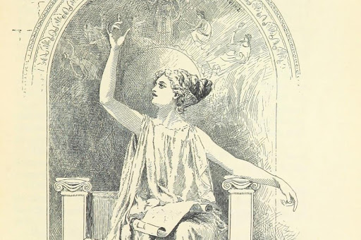
Era una donna colta, rispettosa e, soprattutto, libera
Era pagana, ma rispettava tutti i credo
Grazie alla sua elevata cultura e saggezza, tutti le chiedevano consigli

Slide 7
<<IPAZIA, LA PRIMA MARTIRE DELLA LIBERTA’ DI PENSIERO>>
Augusto Agabìti,
teologo e filosofo
MA PERCHÉ?

Slide 8
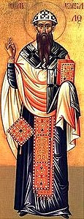
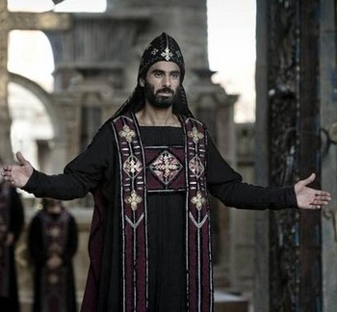
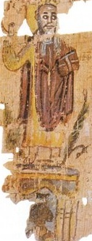
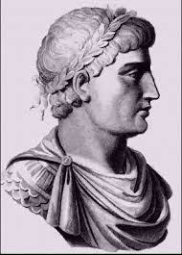
Arcivescovo Teofilo
L’imperatore Teodosio
aveva ordinato che il cristianesimo divenisse l’unica religione imperiale
(III-IV sec.)
Arcivescovo Cirillo nipote e successore di Teofilo

Slide 9
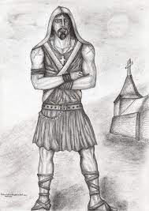
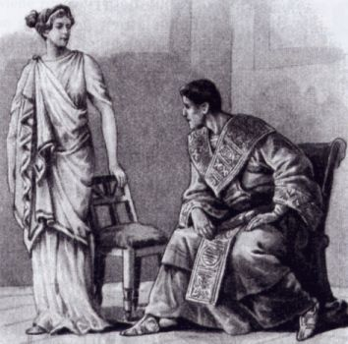
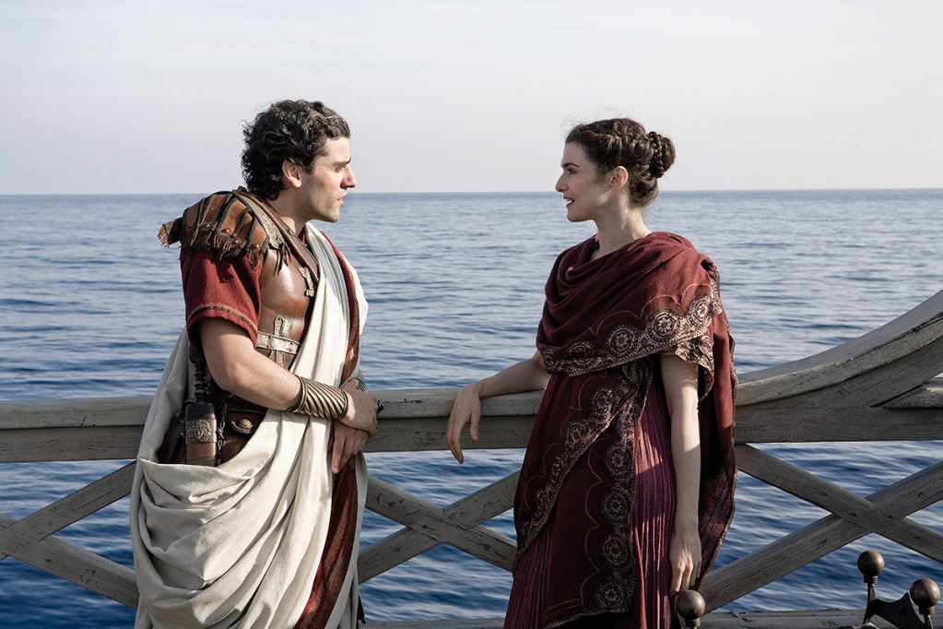
Parabolani, milizie di cristiani e guardie, perseguitarono i pagani
Oreste, governatore romano, cristiano moderato, chiese consiglio a Ipazia, per diminuire le violenze dei cristiani
Ipazia gli consigliò di essere corretto e moderato

Slide 10
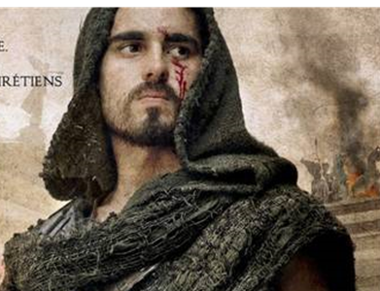
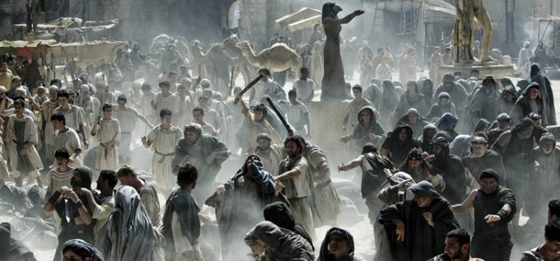
Ma un gruppo di monaci, guidato da Ammonio, ferì gravemente Oreste
Oreste non resse alla provocazione, e lo torturò a morte

Slide 11
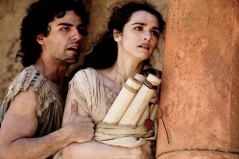
Chi fu accusato di questo grave scontro tra Impero e Chiesa?
IPAZIA
Perché accusata di paganesimo
Perché accusata di stregoneria

Slide 12
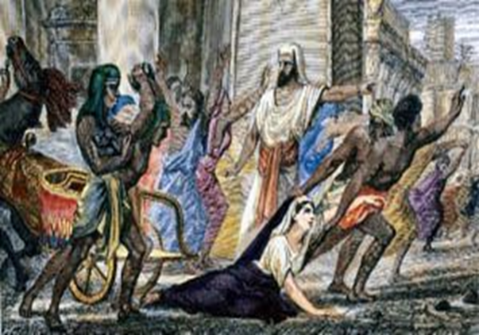
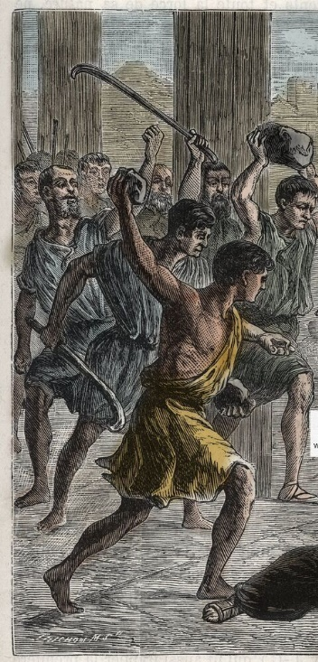
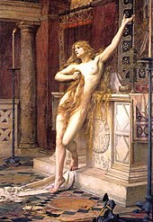
Tagliata a brandelli e incenerita
Le tesero un’imboscata
Fu trascinata in una chiesa, spogliata e lapidata

Slide 13
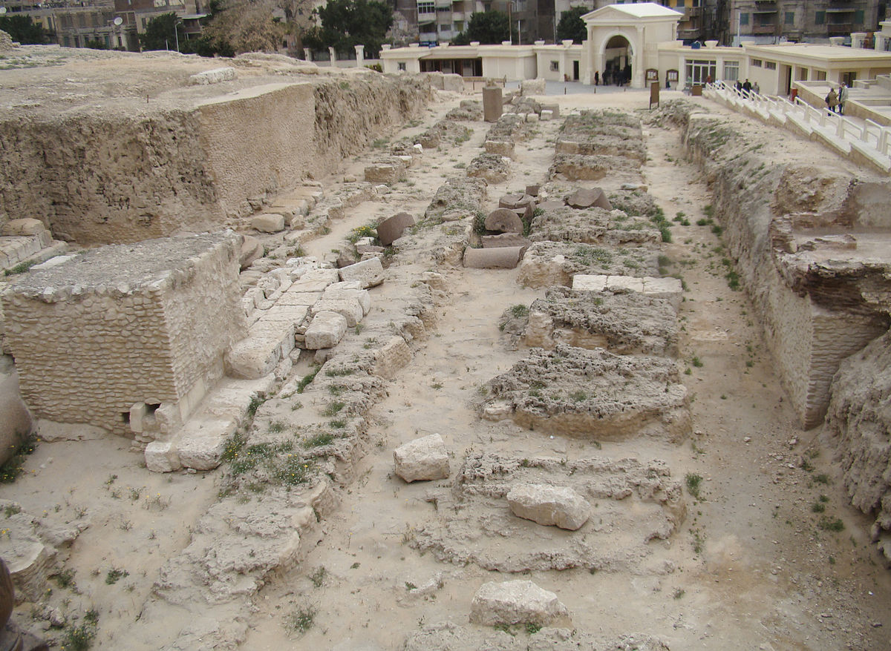
In seguito a questo martirio, Alessandria perse non solo una grande mente, ma perse anche molti altri studiosi, che decisero di allontanaronsi dalla città.
Alessandria d’Egitto perse il suo record di centro culturale

Slide 14
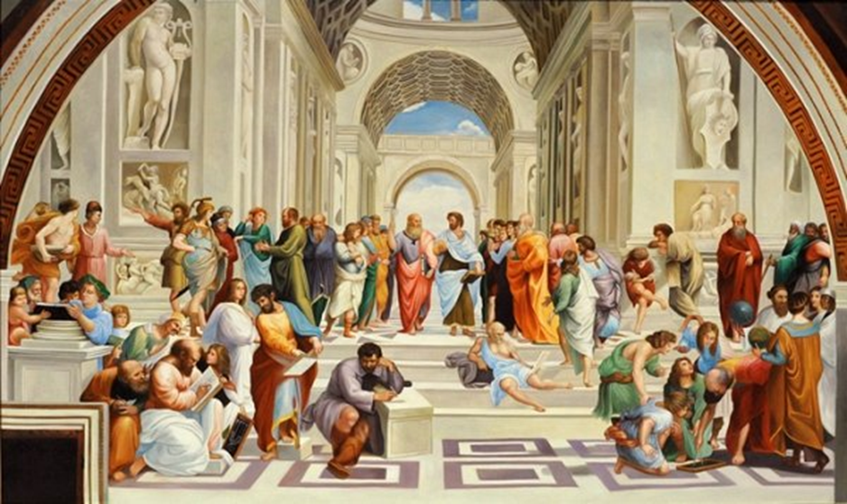
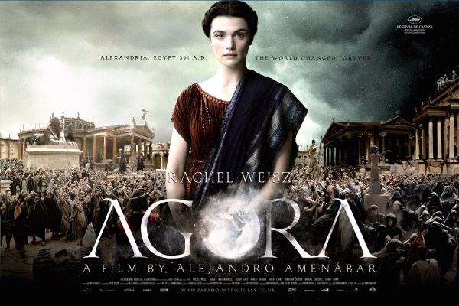
Ipazia è stata soggetto di rappresentazioni teatrali, libri storici, romanzi, film e affreschi

Slide 15
Ipazia rappresenta la prima donna, morta per essere “colpevole” della propria indipendenza ed emancipazione da un mondo maschile. Una martire che ha pagato con la propria vita la passione per le scienze e l’amore per la libertà.
Ci ha insegnato che gli uomini, di qualsiasi credo religioso siano e qualsiasi autorità abbiano, non possono usare violenza e strumentalizzare un Dio ai fini propri, personali.
Spesso, la storia ‘femminile’, non viene molto narrata, ma ci sono figure femminili importanti che hanno davvero fatto la storia.

